Slide 1
迭代计划
项目：e键换脸
组员：陈远哲，刘欢，王鑫，仵海云

Slide 2
迭代计划表
周次 | 迭代内容 | 成果版本 | 性能评估
2~10周 | 页面框架搭建，实现各个模块的基础功能 | e键换脸测试版v1.0 | 能够使用，用户能够获取到想要的东西
11~14周 | 优化用户体验，优化系统外观 | e键换脸测试版v2.0 | 用户能够轻松上手，界面良好
15~16周 | 修复bug，继续优化 | e键换脸正式版v1.0 | 系统稳定

Slide 3
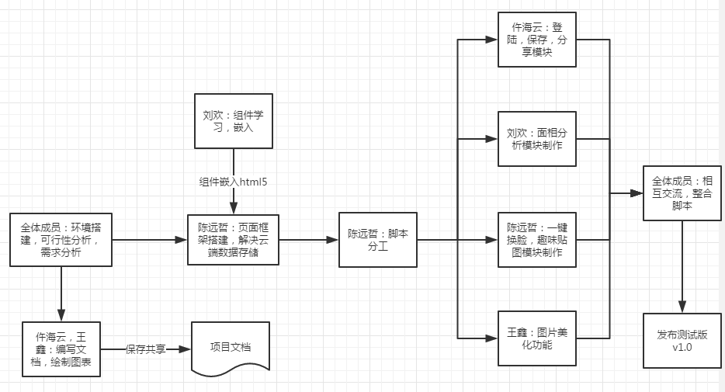
第一次迭代分工

Slide 4
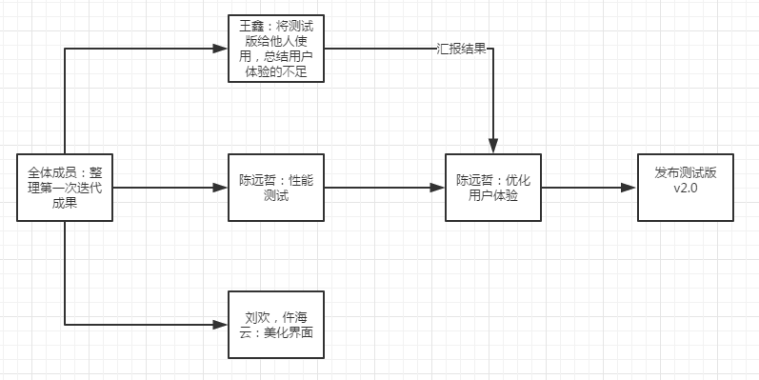
第二次迭代分工

Slide 5
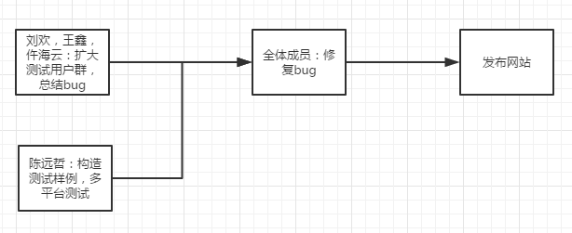
第三次迭代分工

Slide 6
风险列表
JavaScript 功能限制
应对：在需求实现前先进行可行性分析
多平台下，多浏览器内核下的兼容性问题
应对：执行脚本前先对浏览器进行识别，根据不同的浏览器用不同的程序来实现功能
人脸识别服务的可靠性
应对：进行多组人脸识别测试，测试人脸识别准确性是否符合要求
前台与云服务器直传数据的稳定性
应对：云端的稳定性我们无法估计，但是我们能给用户足够多的提示，提示用户稍后上传图片

